Slide 1
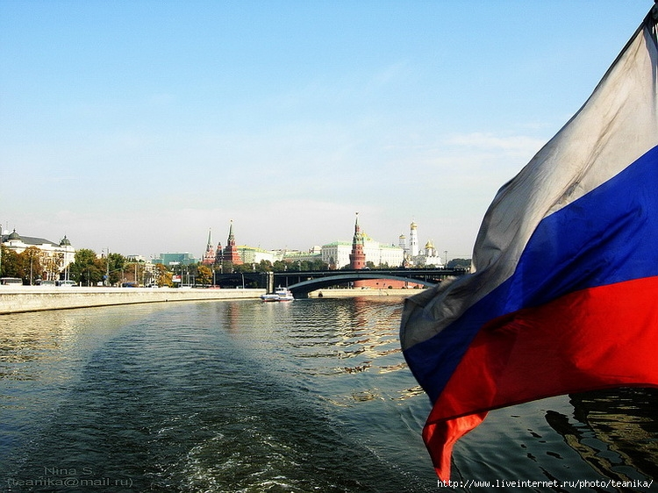
Символы России
Выполнила:
Козлова О.Н.
учитель начальных классов
МБОУ СОШ №4 г.Льгов

Slide 2
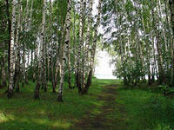
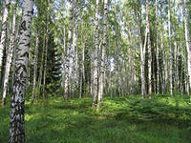
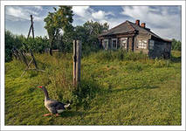
Что мы Родиной зовём? Дом, где мы с тобой живём, И берёзки, вдоль которых Рядом с мамой мы идем.

Slide 3
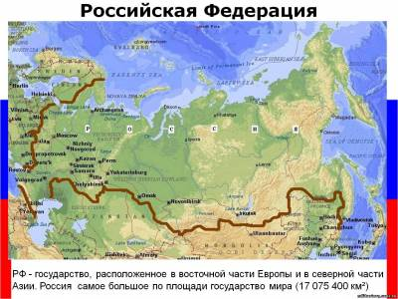
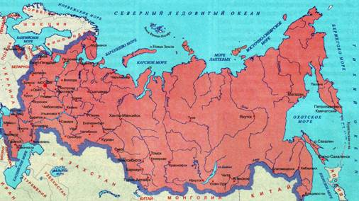
Как называется наша Родина?
Россия – это страна, в которой мы живём. Россия занимает первое место по территории среди всех стран мира. В России проживают люди многих национальностей, это и русские, татары, чуваши, ненцы, якуты, украинцы, белорусы и многие другие. А Родиной мы зовем ее потому, что здесь мы родились, все вокруг для нас родное.

Slide 4
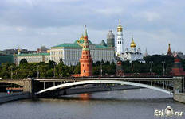
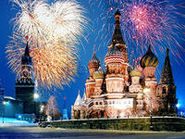
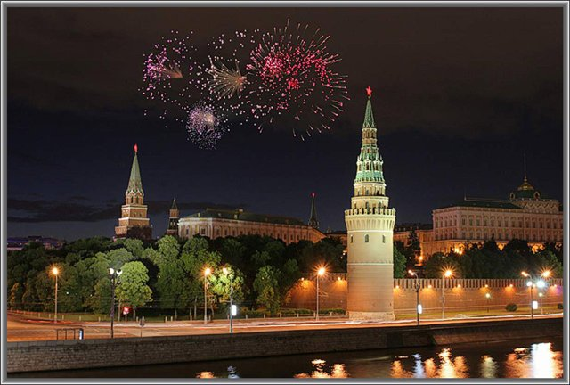
Как называется главный город России?
М О С К В А
Москва – это Красная площадь.
Москва – это башни Кремля.
Москва – это сердце России,
Которое, любит тебя.

Slide 5
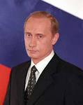
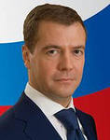
Москва – столица России. Столица – это город, в котором работает правительство страны.
Глава Российского государства – президент (В.В.Путин)
Председатель правительства России – премьер-министр.(Д.А.Медведев)

Slide 6
Наша страна очень велика. Чтобы ее пересечь с востока на запад, надо ехать на скором поезде целую неделю, а самолетом 15 часов.
Государства отличаются друг от друга географическим положением, языком, на котором разговаривает народ, своей историей, традициями, своими символами.
Символами России являются- герб,флаг,гимн

Slide 7
Герб России представляет собой тёмно-красный щит, на котором изображён золотой двуглавый орёл. На груди орла помещён герб Москвы

Slide 8
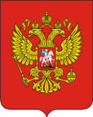
Золотой орёл с расправленными крыльями. Это не обычный, а волшебный орел — царь, повелитель всех птиц. У него две головы, потому что он должен смотреть во все стороны огромной страны и видеть все, что происходит вокруг. Над головами орла три короны, а в лапах он держит знаки царской власти: похожий на волшебную палочку скипетр и золотой шар — державу.

Slide 9
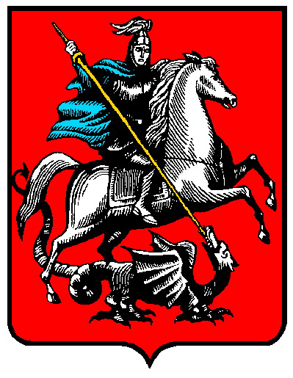
В самой середине герба вы видите щит. На щите изображен всадник на белом коне. Воин вонзает копье в страшного дракона. Кто же этот смелый герой? Это святой Георгий Победоносец. В давние-давние времена в озере жил чудовищный змей, который требовал, чтобы ему на съедение приводили юношей и девушек. Однажды к змею привели царскую дочку. Но вдруг появился святой Георгий, убил змея и спас прекрасную девушку. Георгий Победоносец — небесный покровитель, помощник всех отважных воинов. Рисунок, где изображен святой Георгий, побеждающий дракона, означает победу добра над злом.

Slide 10
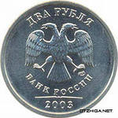
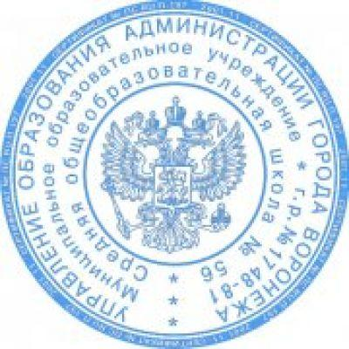
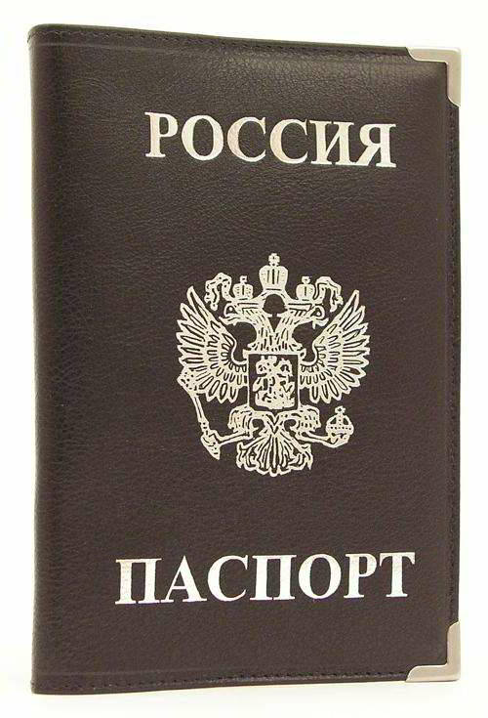
Герб – это эмблема государства.Он изображается на печатях, паспортах, денежных знаках, документах.

Slide 11
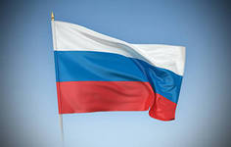
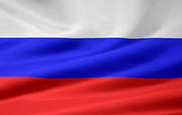
Флаг, как и герб, - отличительный знак, символ государства. Наличие флага показывает полную независимость государства от других государств, его самостоятельность.
Впервые бело-сине-красный флаг дал русскому флоту и армии царь Петр I.
Расположение полос отражало древнерусское понимание мира:
Внизу – красный – мир природный;
Выше – голубой – мир небесный;
Еще выше – белый – мир Божественный.
В России эти цвета издавна почитались, и имели еще и такие значения: белый – благородство, синий – честность, красный – смелость и великодушие.

Slide 12
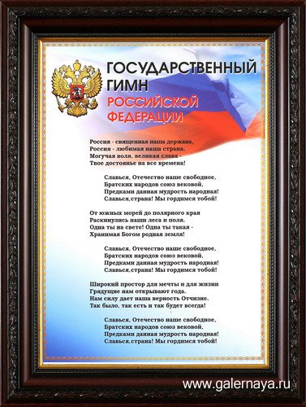
Есть еще один важный символ нашей Родины - это гимн.
Гимн – это торжественная хвалебная песня. Эта песня объединяет и сближает граждан всей страны.
Государственный гимн исполняют в особо торжественных случаях. Например, на торжественных собраниях, при награждении победителей международных спортивных мероприятий.
Когда исполняется гимн, все присутствующие слушают его стоя. Этим они выражают уважение и почтение к стране.

Slide 13
Гимн
Музыка А. Александрова,
слова С. Михалкова
2001г. (Гимн современной России)
Текст песни:
Россия — священная наша держава, Россия — любимая наша страна. Могучая воля, великая слава — Твоё достоянье на все времена!
Славься, Отечество наше свободное, Братских народов союз вековой, Предками данная мудрость народная! Славься, страна! Мы гордимся тобой!
От южных морей до полярного края Раскинулись наши леса и поля. Одна ты на свете! Одна ты такая — Хранимая Богом родная земля!
Славься, Отечество наше свободное, Братских народов союз вековой, Предками данная мудрость народная! Славься, страна! Мы гордимся тобой!
Широкий простор для мечты и для жизни Грядущие нам открывают года. Нам силу даёт наша верность Отчизне. Так было, так есть и так будет всегда!
Славься, Отечество наше свободное, Братских народов союз вековой, Предками данная мудрость народная! Славься, страна! Мы гордимся тобой!

Slide 14
спасибо
за
внимание

